Slide 1
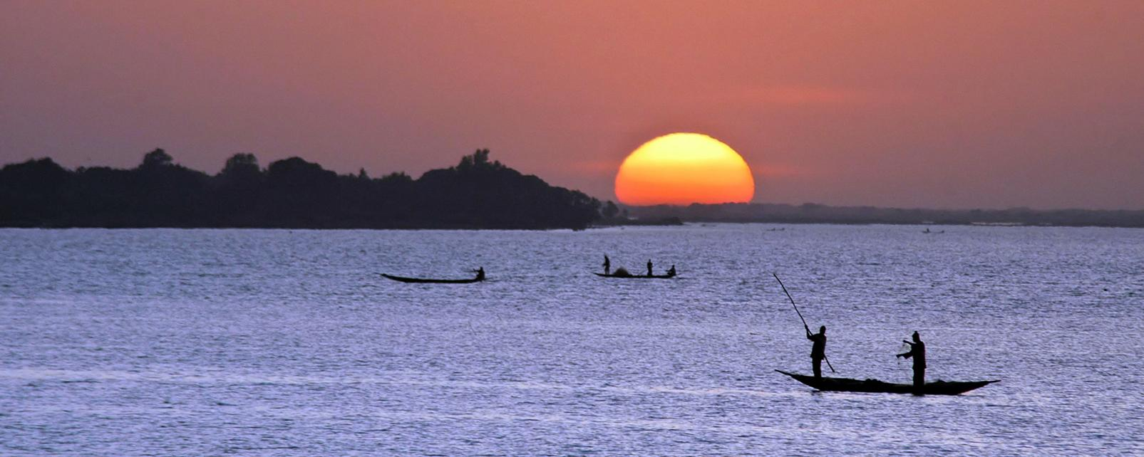
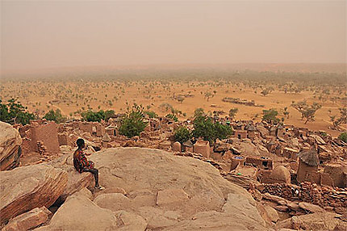
Le mali
Oscar et Virgile CM1/CM2

Slide 2
Sommaire
Sa carte d’identité
Géographie
Histoire
Quelques mots en bambara
Les instruments de musique
Les religions
Quizz
Une vidéo

Slide 3
Sa carte d’identité
Capitale : Bamako
Superficie :1 248 574 km² (2,5 fois la France)
Président : Ibrahim Boubacar Keita (IBK)
Population :18,54 millions (2017)
Devise : «un peuple, un but, une foi »
Monnaie: Franc CFA (1 euro = 655 CFA)
Langues parlées : le français mais aussi le bambara, le malinké…

Slide 4
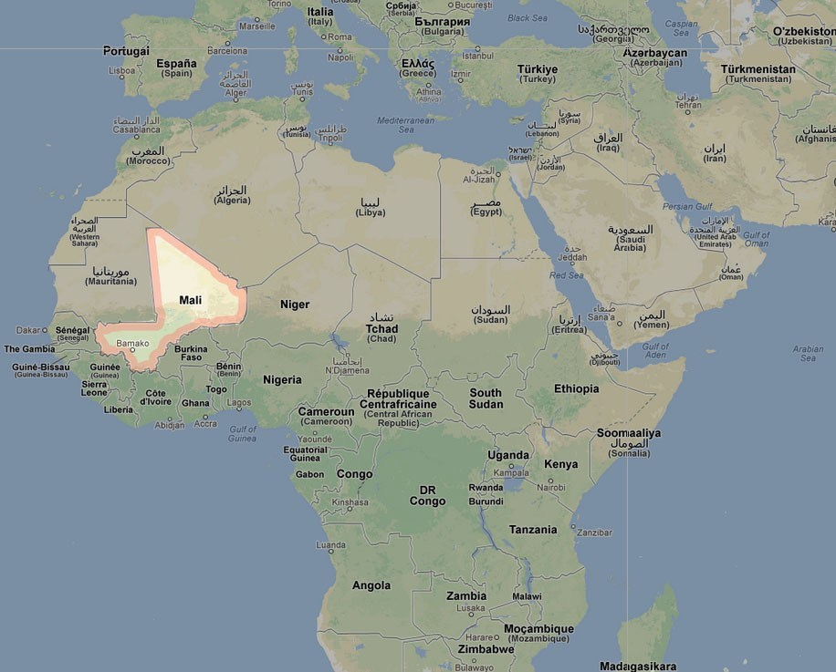
Géographie
Le Mali se situe en Afrique de l’Ouest

Slide 5
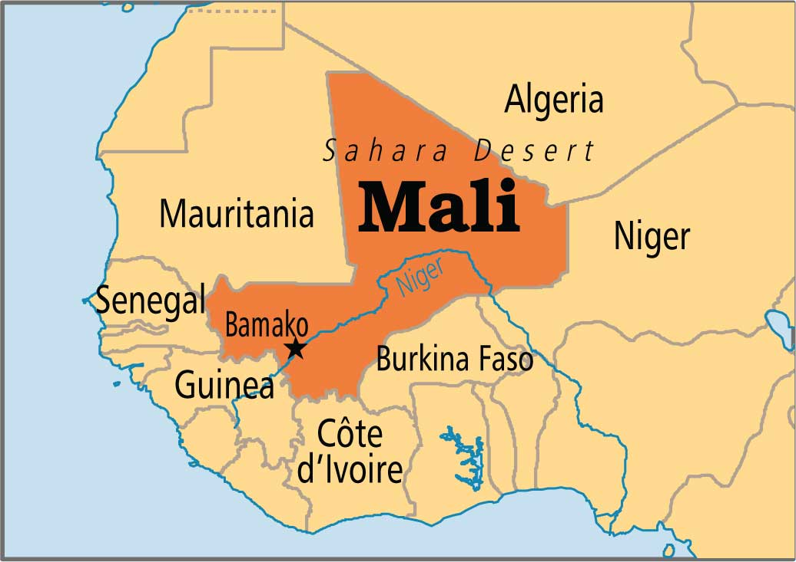

Slide 6
Quelques mots de bambara
Bonjour : i ni sôgôma, i ni tlé, i ni oula
Au revoir : kan ben
Merci : i ni ce
Oui : awo
Non : ayi

Slide 7
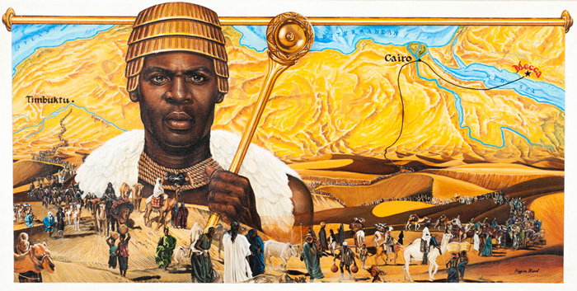
HISTOIRE
Empire du Mali : centre des grands empires africains
Colonisation : par la France en 1880 appelé « Soudan français »
Indépendance : 22 septembre 1960
République fragile :
1968 coup d’état par les militaires et dictature jusqu’en 1991 puis à nouveau une démocratie
2012 coup d’état également, toujours une démocratie

Slide 8
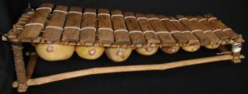
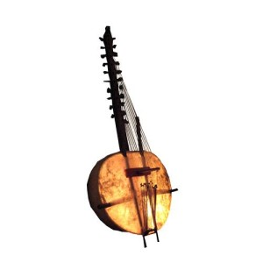
Les instruments de musique
Les Maliens ont des instruments de musique différents qu'en France
Le Balafon: est un xylophone en bois avec des petites calebasses (boules creuses ) pour faire du son.
La Kora: est une guitare de la famille à
cordes, on n'utilise pas un médiator mais nos
doigts.

Slide 9
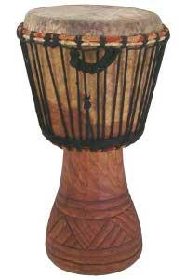
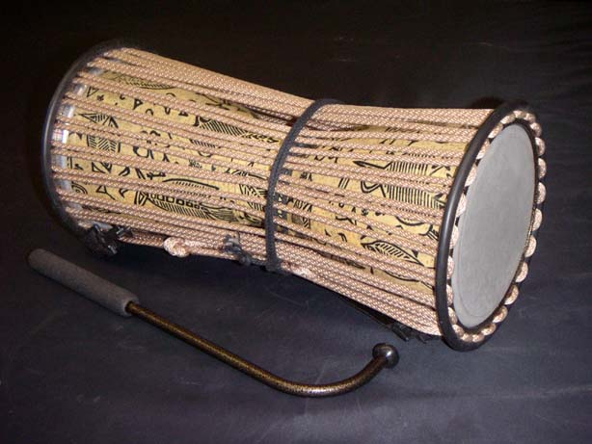
le Djembé , vous le connaissez, c'est aussi un instrument africain avec de la laine de mouton et des motifs africains.
le Tamani, tambourin en forme de sablier dont les extrémités sont en peaux et sont tendues avec des ficelles.

Slide 10
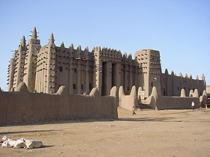
LES RELIGIONS
3 religions y sont pratiquées :
Musulmane pour 90% de la population
Animiste 9%
Catholique 1%

Slide 11
quizz
Quelle est la devise du Mali ?
« Un peuple, un but, une foi ».
Sur quel continent se situe ce pays ?
Il se situe en Afrique de l’Ouest.
Comment s’appelle le Président actuel ?
Il s’appelle Ibrahim Boubacar Keita (IBK).
Quelle est la monnaie utilisée au Mali ?
C’est le franc CFA .
Cite le nom d’un instrument utilisé au Mali.

Slide 12
Merci de nous avoir écouté

